Slide 1
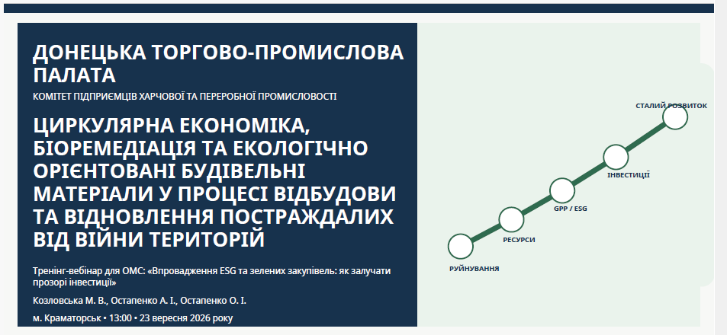

Ініціатива «Зелені публічні закупівлі (GPP) та ESG-стандарти як інструменти виконання Регламенту ЄС 2024/1991 та стимулювання інвестицій в територіальні громади» впроваджується Національним екологічним центром України з партнерами
- Агенція місцевого економічного розвитку Яворівщини
- Інформаційний центр “Зелене Досьє”
в рамках проєкту «Підтримка діяльності Української національної платформи ФГС СхП у 2025-2026 рр.» (№ EAPCSF/SEC006/2025/NP від 22.04.2025 р.), який реалізується за фінансової підтримки Європейського Союзу.

Slide 2
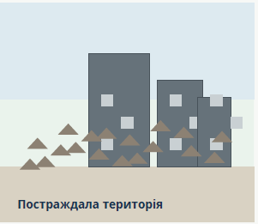
2. Регіональний вимір: прифронтові реалії та виклики релокації
Подвійний удар по регіону
Масштабні руйнування інфраструктури, житла та промислових об’єктів відбуваються на тлі адаптації евакуйованих і релокованих підприємств (зокрема харчової та переробної галузей Донбасу).
Пастка «сірої відбудови»
Підхід «залити бетоном і вивезти сміття» створює додаткові ризики для довкілля, водних ресурсів і здоров’я людей.
Нова парадигма
Кожен зруйнований об’єкт може розглядатися не лише як проблема, а й як потенційне джерело вторинних ресурсів, що мають бути використані за сучасними технологіями.
WASH
WASH (Water, Sanitation and Hygiene) — водопостачання, санітарія та гігієна. Ці системи мають бути частиною безпечного відновлення.
Донецька ТПП • Зелене відновлення • 23 вересня 2026
2

Slide 3
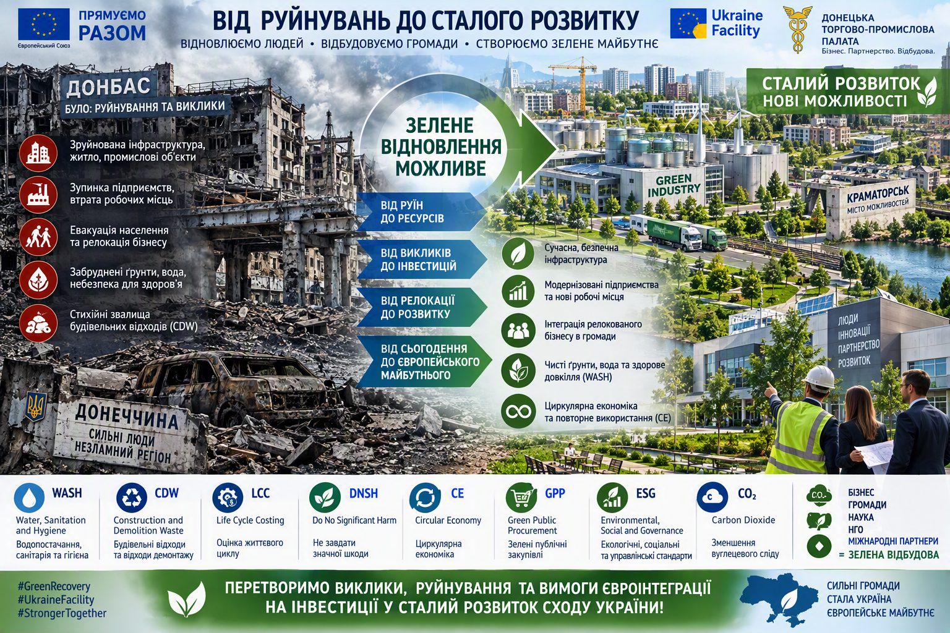
2. «Від руйнувань до сталого розвитку: модель зеленої відбудови Донеччини»
Інфографіка відображає концептуальну модель трансформації постраждалих від війни територій від стану руйнування до сталого соціально-економічного розвитку відповідно до принципів Європейського зеленого курсу та інструменту Ukraine Facility.
Композиційно інфографіка побудована на контрасті між двома просторовими зонами.

Slide 4
3. Просторові зони руйнування та відновлення
Ліва частина репрезентує наслідки воєнних дій у вигляді зруйнованої житлової та промислової інфраструктури, деградації навколишнього середовища, втрати робочих місць, вимушеної релокації населення і підприємств, а також накопичення значних обсягів будівельних відходів (Construction and Demolition Waste / CDW). Цей сегмент характеризує поточні виклики регіонального розвитку та екологічної безпеки.
Права частина демонструє бажаний сценарій післявоєнного відновлення, що ґрунтується на впровадженні принципів циркулярної економіки, низьковуглецевого виробництва, екологічно безпечної інфраструктури та залучення інвестицій у модернізацію економіки.
Візуальні елементи символізують нові промислові підприємства, зелену міську інфраструктуру, рекультивовані території та інтеграцію релокованого бізнесу у місцеві громади.
Центральним елементом інфографіки є концепція «Зелене відновлення можливе», яка відображає логіку переходу:
від руїн до ресурсів;
від викликів до інвестицій;
від релокації до розвитку;
від кризового стану до європейського майбутнього.
Окремий інформаційний блок містить ключові екологічні та управлінські поняття (WASH, LCC, DNSH, CE, GPP, ESG), які виступають базовими інструментами реалізації політики сталої відбудови.
Інфографіка візуалізує системні взаємозв'язки між екологічним відновленням, модернізацією виробництва, соціальною стійкістю громад та інтеграцією України до європейського простору сталого розвитку.

Slide 5
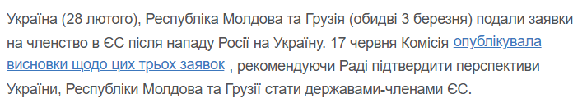
4. Первинна соціально-економічна допомога Україні надається в рамках розширення ЄС
Розгляд цієї ситуації в Європарламенті відбувся 23-24 червня 2022
Тема засідання: РОЗБУДОВА ЄВРОПИ
1. Затвердження порядку денного
2. Україна
3. Економічні питання
4. Конференція про майбутнє Європи
5. Ширша Європа
https://www.europarl.europa.eu/news/en/press-room/20220616IPR33216/grant-eu-candidate-status-to-ukraine-and-moldova-without-delay-meps-demand
https://data.consilium.europa.eu/doc/document/CM-4-2022-INIT/en/pdf
Російське вторгнення в Україну призвело до того, що мільйони людей були змушені покинути свої домівки. За оцінками, 3,7 мільйона людей є внутрішньо переміщеними особами в Україні, тоді як близько 6,9 мільйона шукали притулку в Європі та за її межами, згідно з даними УВКБ ООН , агентства ООН у справах біженців. Німеччина та Польща прийняли найбільшу кількість українських біженців з лютого 2022 року.
Кількість визнаних біженців у Європі на кінець 2021 року становила менше 10% від загальної кількості біженців у світі. Повномасштабне вторгнення Росії в Україну у 2022 році призвело до зростання цієї кількості приблизно до 20%.
Громадяни країн, що не входять до ЄС, становлять 6,4% населення ЄС
Станом на 2024 рік громадяни країн, що не входять до ЄС, становили 6,4% від загальної чисельності населення . З 449,3 мільйона жителів ЄС у 2024 році 28,9 мільйона були громадянами країн, що не входять до ЄС. Є країни поза ЄС, такі як Швейцарія, Австралія та Ісландія, які мають набагато більшу частку резидентів, що народилися за кордоном.
Сирійці були основною групою людей, які зверталися за притулком в ЄС з 2013 року.
У 2024 році сирійці, венесуельці, афганці, колумбійці та турки подали найбільше заяв про притулок, що склало 42,8% від усіх заявників, які вперше звернулися за притулком. Сирійці подали 147 965 заяв, за ними йдуть венесуельці з 72 775 заявами та афганці з 72 155 заявами. 50 330 заявників були з Колумбії та 46 835 з Туреччини. Asylum and migration in the EU: facts and figures | Topics | European Parliament

Slide 6
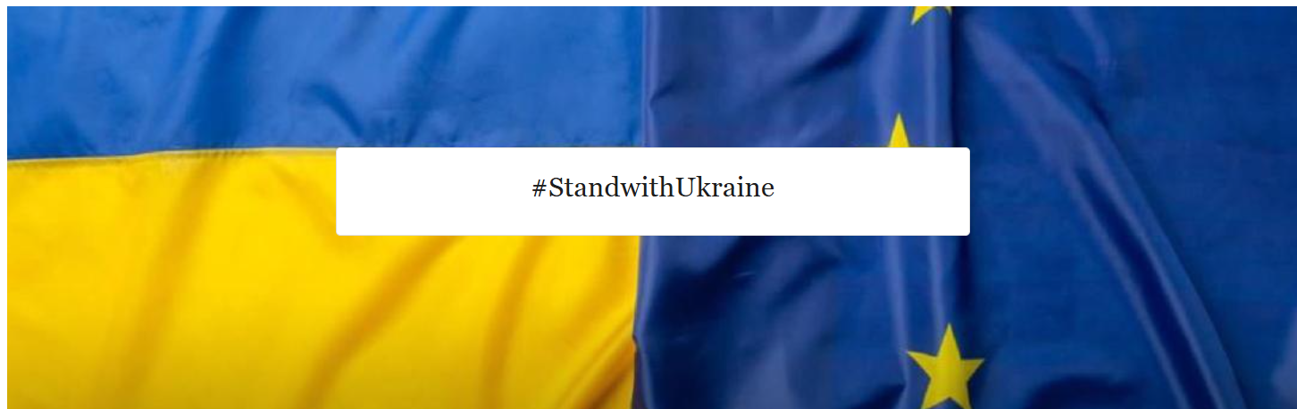
5. Фінансова підтримка України
Існують різні ініціативи ЄС для підтримки економіки України
під час війни та після неї. Станом на вересень 2025 року
Європейський Союз та його країни мобілізували майже
173,5 мільярда євро на загальну підтримку України та українців,
включаючи 3,7 мільярда євро з надходжень від іммобілізованих
російських активів. У жовтні 2023 року депутати Європарламенту
вдосконалили та схвалили пропозицію щодо створення фонду в розмірі 50 мільярдів євро (Ukraine Facility) для підтримки відновлення, реконструкції та модернізації України з 2024 року.
https://www.europarl.europa.eu/news/en/press-room/20220310IPR25208/european-parliament-launches-website-in-cooperation-with-ukrainian-parliament
01-03-2022 Sanctions
Europe stands with Ukraine: Parliament calls for tougher sanctions against Russia
MEPs strongly condemn Russia’s illegal invasion and call for stronger sanctions against Russia.
Parliament wants more support for Ukraine and tougher sanctions against Russia
https://ukraine.europarl.europa.eu/en/home
Військова підтримка
Європейський парламент наполягає на тому, щоб Україні було надано військові засоби для захисту від вторгнення Росії. Вже у 2022 році Парламент закликав ЄС та його держави-члени збільшити свою військову допомогу Україні . У наступних резолюціях депутати Європарламенту послідовно виступали за подальшу військову підтримку Києва. У резолюції, прийнятій у березні 2025 року щодо планів зміцнення безпеки та оборони ЄС , депутати Європарламенту наполягали на скасуванні всіх обмежень на використання західної зброї, поставленої Україні для захисту від військових цілей на території Росії.
Прагнучи справедливості за воєнні злочини Європейський парламент вимагає справедливості за всі воєнні злочини, скоєні російськими військами.
У резолюції, прийнятій у 2022 році, Парламент заявив, що Росія є державою-спонсором тероризму . Депутати Європарламенту наголосили на навмисних нападах та звірствах, скоєних російськими силами та їхніми посередниками проти цивільного населення в Україні, а також згадали про руйнування інфраструктури та інші серйозні порушення міжнародного та гуманітарного права. У резолюції, прийнятій у січні 2023 року, депутати Європарламенту вимагали притягнення російського політичного та військового керівництва до відповідальності за злочини агресії проти України.
Того ж року в Гаазі розпочав свою діяльність Міжнародний центр з розслідування злочинів агресії проти України (ICPA). Центр, який є ініціативою ЄС, має на меті розслідувати злочини агресії Росії проти України та сприяти підготовці справ для майбутніх судових процесів.

Slide 7
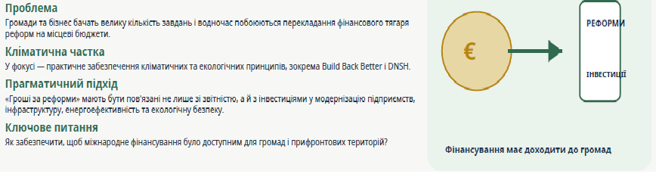
6. «Гроші за реформи»: Ukraine Facility і місцевий рівень
DNSH — Do No Significant Harm (Принцип «Не завдати значної шкоди» довкіллю, ключовий екологічний критерій європейських фінансових інструментів).
Донецька ТПП • Зелене відновлення • 23 вересня 2026
5

Slide 8
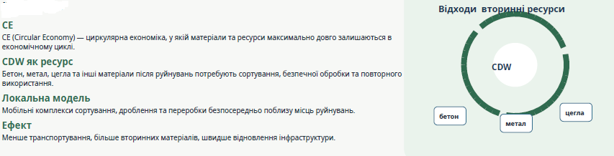
7. Циркулярна економіка (CE): перетворення руїн на ресурси
CDW — Construction and Demolition Waste (Будівельні відходи та відходи від демонтажу/руйнувань).
Донецька ТПП • Зелене відновлення • 23 вересня 2026
6

Slide 9
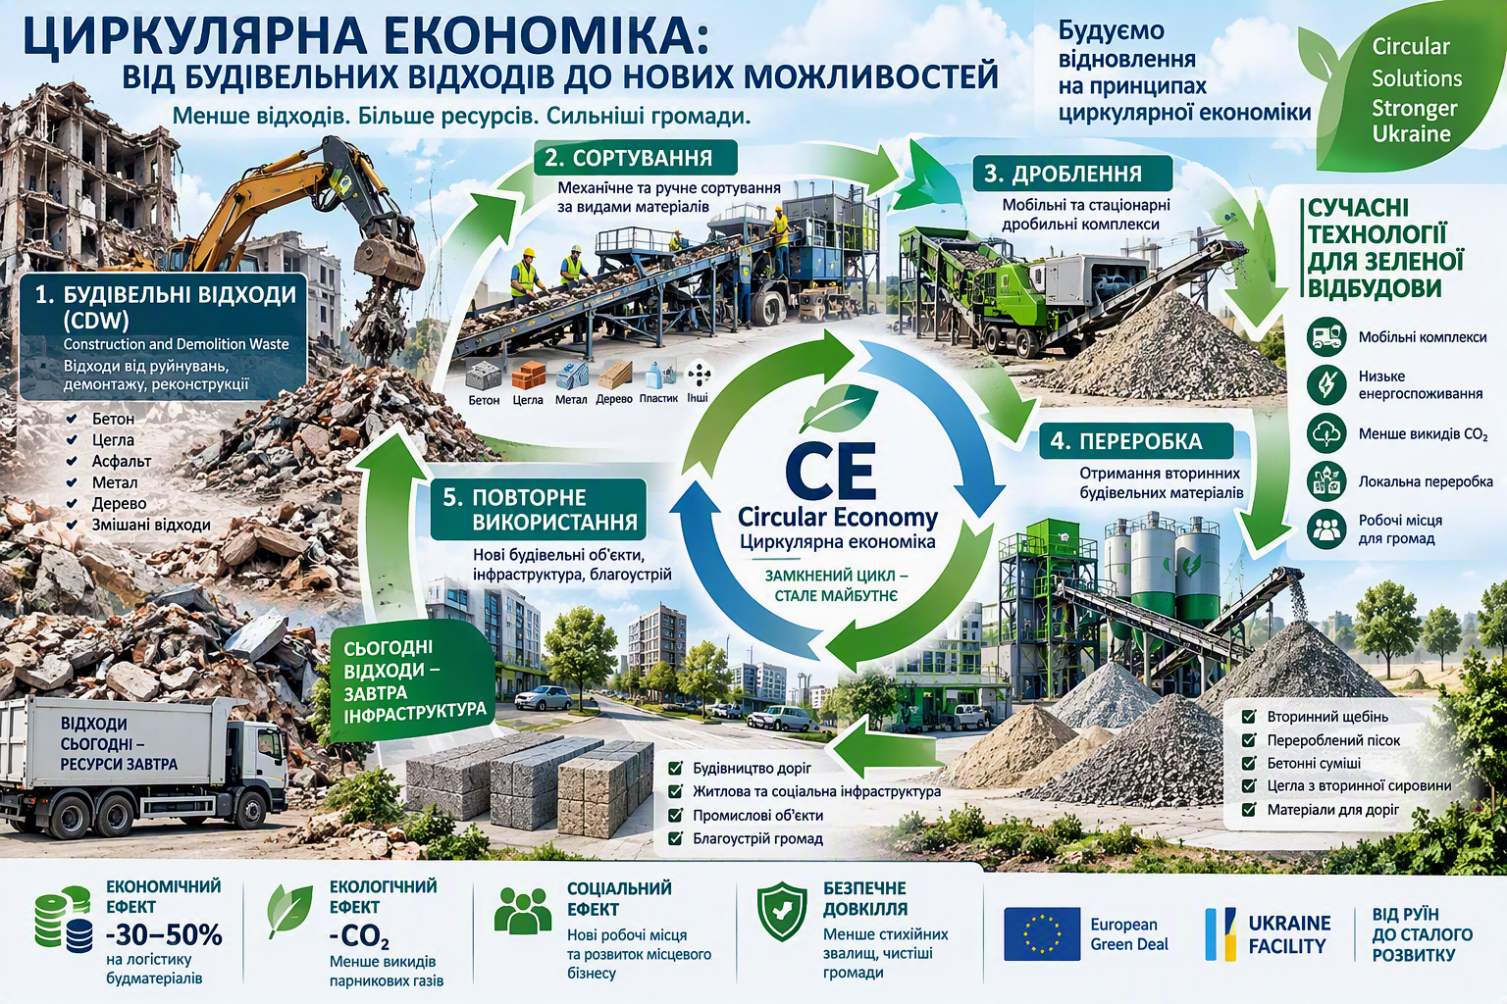
8. Інфографіка ілюструє практичне застосування концепції циркулярної економіки (Circular Economy, CE)
у процесах післявоєнного відновлення територій та управління будівельними відходами.

Slide 10
9. «Циркулярна економіка: від будівельних відходів до нових ресурсів»
Основою побудови є замкнений цикл використання ресурсів, що демонструє перехід від лінійної моделі споживання до циклічної моделі господарювання. На відміну від традиційної схеми «видобуток → використання → утилізація», циркулярна економіка передбачає повторне залучення матеріалів у виробничий процес.
Інфографіка відображає п'ять взаємопов'язаних етапів:
Етап 1. Генерація будівельних відходів (CDW). На цьому етапі утворюються відходи внаслідок руйнування будівель, споруд та інфраструктурних об'єктів.
Етап 2. Сортування відходів. Матеріали поділяються на фракції: бетон, метал, цегла, деревина, асфальт та інші компоненти.
Етап 3. Дроблення та підготовка сировини. Використання мобільних і стаціонарних дробильних комплексів забезпечує підготовку матеріалів до переробки.
Етап 4. Переробка. Будівельні відходи трансформуються у вторинну сировину, придатну для повторного застосування.
Етап 5. Повторне використання. Отримані матеріали залучаються до нового будівництва, реконструкції дорожньої мережі та розвитку соціальної інфраструктури.
У нижній частині інфографіки відображено результати впровадження циркулярної економіки:
економічний ефект (зниження витрат на логістику та закупівлю ресурсів);
екологічний ефект (скорочення викидів CO₂);
соціальний ефект (створення робочих місць);
безпековий ефект (зменшення кількості стихійних звалищ).
будівельні відходи можуть розглядатися не як екологічна проблема, а як стратегічний ресурс для відновлення територій та формування регіональної циркулярної економіки.

Slide 11
11. Масштаб євроінтеграційних викликів: 1875 завдань
Національна програма
Постанова КМУ № 438 від 01.04.2026 визначає імплементацію понад 1600 актів права ЄС через 1875 завдань інституційного та процедурного характеру.
EU
Історичний досвід
Розширення ЄС 2004 року показало, що екологічний acquis потребує значних інвестицій і чітких перехідних періодів.
1600+
актів ЄС
1875
завдань
місцевий
рівень
Український виклик
Євроінтеграція відбувається одночасно з війною.
Механізми практичної реалізації мають запускатися вже на регіональному та місцевому рівнях.
Донецька ТПП • Зелене відновлення • 23 вересня 2026
3

Slide 12
11. Тотальна інвентаризація: кадри, бізнес і МОДЕЛІ ВІДНОВЛЕННЯ
CDW
CDW (Construction and Demolition Waste) — будівельні відходи та відходи від демонтажу й руйнувань. Пооб’єктна інвентаризація допомагає визначити потреби відновлення та фінансовий розрив (compliance gap).
LCC і DNSH
LCC (Life Cycle Costing) — оцінка вартості життєвого циклу.
DNSH (Do No Significant Harm) — принцип «Не завдати значної шкоди».
Інвентаризація релокованого бізнесу
Потрібні актуальні дані про технологічний, виробничий та екологічний стан підприємств і їхні потреби в модернізації.
Кадровий резерв
Паспорт компетенцій громад + пул «агентів змін» для роботи з європейськими вимогами.
На практиці спостерігається відсутність процедурних механізмів відновлення та їх контролю, ризики розмивання 20% кліматичної частки та хронічний часовий лаг (коли розбудова екологічної спроможності за планами відкладається на 2030–2033 роки).
Щоб подолати ці системні розриви, нашою Ініціативою пропонується перейти від декларацій до інструментальної площини через новий ключовий каталізатор — Регламент ЄС 2024/1991 про відновлення природи (Nature Restoration Regulation), інтегрований із Спільною аграрною політикою, циркулярною економікою та цільовими стандартизованими процедурами.
Донецька ТПП • Зелене відновлення • 23 вересня 2026
4

Slide 13
12. Біоремедіація: природне відновлення ґрунтів і водних систем
Екологічні наслідки війни
Забруднення важкими металами, нафтопродуктами та залишками вибухових речовин, а також руйнування очисних споруд можуть спричиняти довготривалу деградацію екосистем.
Біоремедіація
Використання живих організмів та біологічних процесів для очищення або відновлення забруднених середовищ.
Інструменти
Мікроорганізми • мікоремедіація • фіторемедіація • відновлення ґрунтових і водних екосистем.
Європейський контекст
Рішення мають відповідати вимогам законодавства ЄС, зокрема Регламенту ЄС 2024/1991 про відновлення природи.
Донецька ТПП • Зелене відновлення • 23 вересня 2026
7

Slide 14
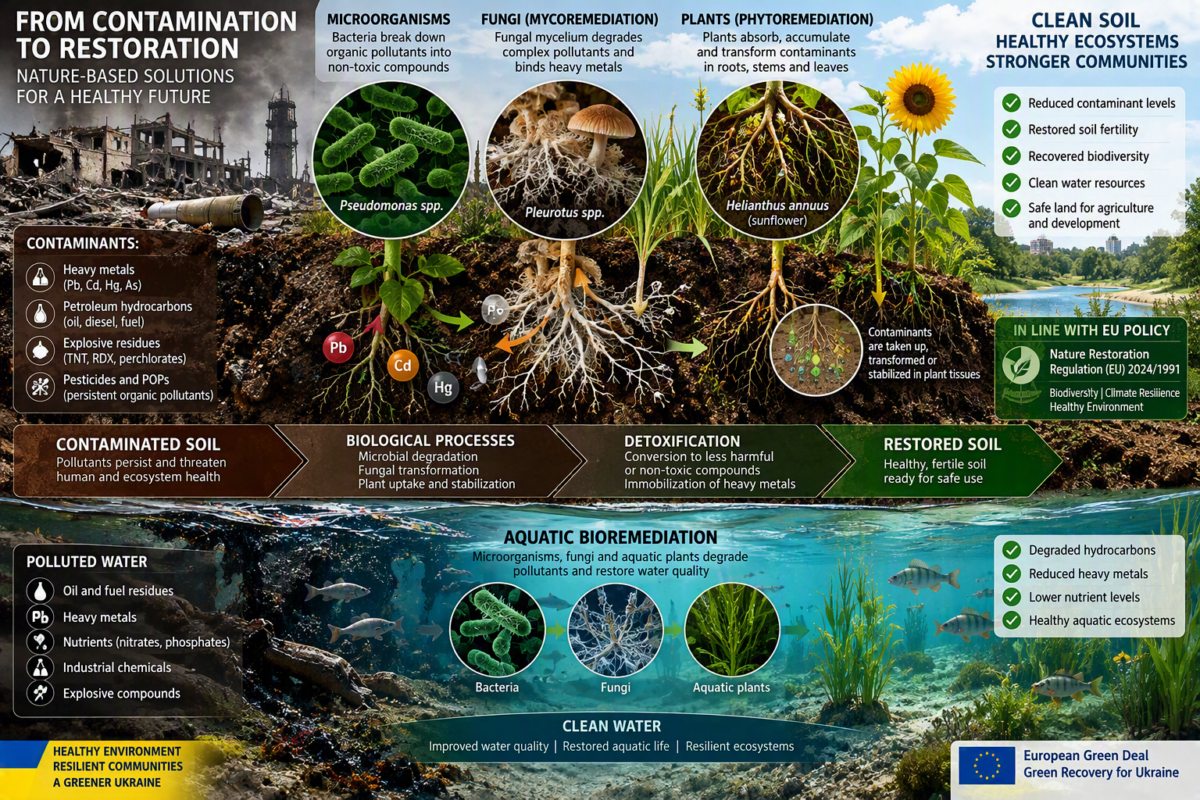
13. Інфографіка присвячена застосуванню біоремедіаційних технологій для відновлення земельних і водних екосистем, забруднених унаслідок воєнних дій.

Slide 15
14. Біоремедіація як економічно доцільний, екологічно безпечний та довгостроковий, ефективний механізм відновлення постраждалих від війни територій України
Візуальна структура побудована за принципом відображення процесу трансформації забрудненого середовища у відновлену екосистему. Ліва частина демонструє вихідний стан територій, які зазнали техногенного навантаження в результаті бойових дій. Основними забруднювачами визначено:
важкі метали (свинець, кадмій, ртуть);
нафтопродукти;
залишки вибухових речовин;
стійкі органічні забруднювачі;
промислові токсиканти.
У центральній частині представлено основні біологічні механізми очищення довкілля:
Мікробна ремедіація. Використання бактерій для розкладання органічних забруднювачів та трансформації токсичних речовин у менш небезпечні форми.
Мікоремедіація. Застосування грибів, міцелій яких здатний поглинати та зв'язувати важкі метали і складні органічні сполуки.
Фіторемедіація. Використання рослин, здатних акумулювати або нейтралізувати токсичні речовини у ґрунтах та водних екосистемах.
Процес екологічного відновлення подається як послідовність етапів:
Забруднення середовища → Біологічна трансформація → Детоксикація → Відновлення екосистеми.
Особливу увагу приділено біологічному очищенню водних ресурсів за участю мікроорганізмів, грибів та водних рослин.
Правий сектор інфографіки демонструє очікувані результати:
зниження концентрації забруднювачів;
відновлення родючості ґрунтів;
покращення якості поверхневих і підземних вод;
відновлення біорізноманіття;
підвищення екологічної стійкості територій.
Інфографіка також підкреслює відповідність біоремедіації сучасним підходам Європейського Союзу щодо відновлення екосистем та реалізації Регламенту ЄС 2024/1991 про відновлення природи.

Slide 16
15. Екологічно орієнтовані будівельні матеріали та GPP / ESG
Низьковуглецеві матеріали
Геополімерні бетони, вторинні мінеральні матеріали та безпечні компоненти промислових відходів можуть зменшувати ресурсомісткість і вуглецевий слід будівництва.
GPP
GPP (Green Public Procurement) — зелені публічні закупівлі. Екологічні критерії можуть охоплювати енергоефективність, довговічність, ресурсоефективність і можливість повторного використання.
Екологічні критерії мають бути розраховані
за міжнародними стандартами.
ESG
ESG (Environmental, Social and Governance) — екологічні, соціальні та управлінські фактори діяльності підприємства,
мають бути розраховані
за міжнародними стандартами.
.
Для бізнесу
ESG-підходи допомагають систематизувати екологічні та соціальні практики і підготувати підприємства до взаємодії з європейськими партнерами.
Донецька ТПП • Зелене відновлення • 23 вересня 2026
8

Slide 17
16. Подолання кадрового голоду: експертні НГО та «інфраструктура знань»
Управлінський вакуум
Громадам і релокованому бізнесу часто бракує фахівців для підготовки проєктів, роботи з європейським законодавством та супроводу грантових заявок.
НГО
НГО (NGO — Non-Governmental Organization) — неурядова / громадська організація. Вона може виконувати роль експертного посередника та каталізатора змін.
Що формуємо
Методичні матеріали • інвентаризація • проєктні заявки • експертний супровід • пошук фінансування • мережа знань.
Синергія
Бізнес + ОМС + громадянське суспільство + експертне середовище.
Донецька ТПП • Зелене відновлення • 23 вересня 2026
9

Slide 18
10. Запрошення до партнерства та висновки
Формат взаємодії
Бізнес + ОМС + НГО + експертне середовище — для реалізації пілотних проєктів зеленої відбудови.
Що отримують партнери
Практичний супровід інвентаризації та підготовки до вимог ЄС; допомога із грантовим фінансуванням; впровадження GPP / ESG; підтримка соціальної реінтеграції ветеранів; розвиток циркулярної економіки.
ТПП
ТПП (Chamber of Commerce and Industry) — торгово-промислова палата. До партнерства запрошуються підприємства Донецької ТПП та Комітет підприємців харчової та переробної промисловості.
Практичний результат
Підготовлені громади та підприємства, пілотні рішення, нові проєкти та інвестиційна готовність.
ПАРТНЕРСТВО • БІЗНЕС • ОМС • ПІЛОТНІ ПРОЄКТИ ЗЕЛЕНОЇ ВІДБУДОВИ
Донецька ТПП • Зелене відновлення • 23 вересня 2026
10

Slide 19
Дякуємо за увагу!
Контакти:
Козловська Марина ecoresearch8@gmail.com
Остапенко Анна greeneconomy.ao@gmail.com
Остапенко Олексій itgroupuakiev@gmail.com

